Slide 1
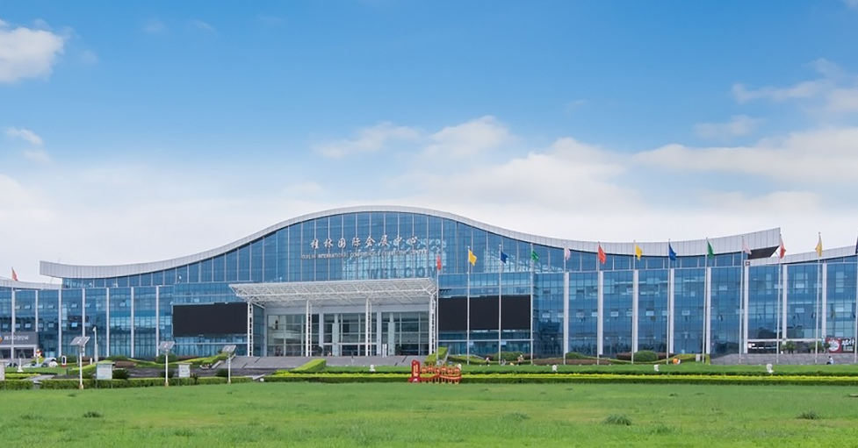
桂林国展试驾场地
桂林国展位于素有百里画廊之称的漓江之滨，是桂林市标志性建筑，占地面积 15 万平方米，设有14000平方米的室外场地，设有先进的国际会议厅( 1300㎡) 1 个，多功能厅( 460㎡ ) 1 个，贵宾室和中小型会议室 5 个。

Slide 2
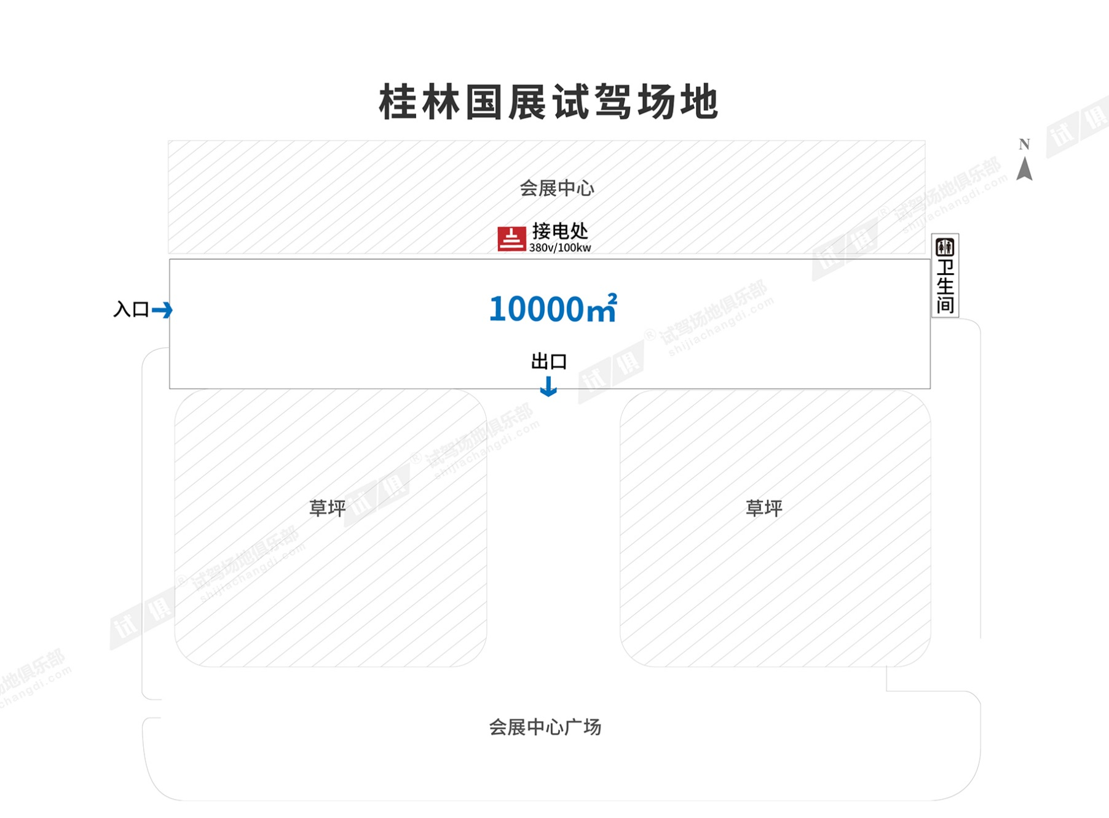
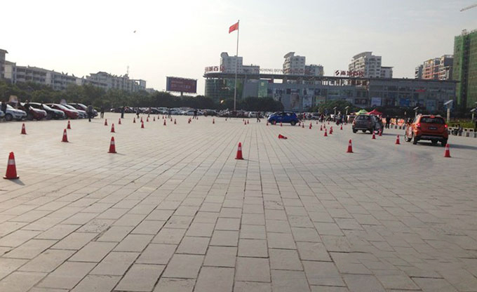
场地费用：5万/天
场地面积：面积约为10000㎡ 方砖地面
供电供水：380v/100kw 方便接水 固定洗手间
配套设施：停车位

Slide 3
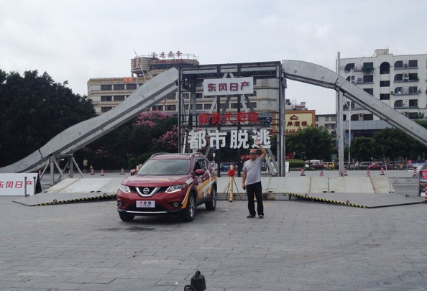
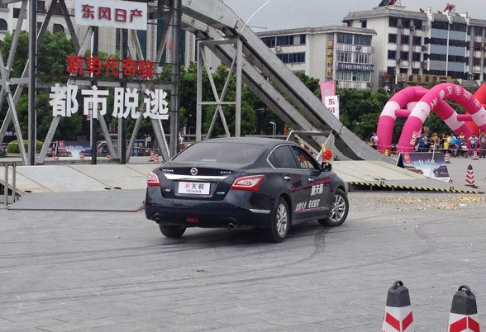
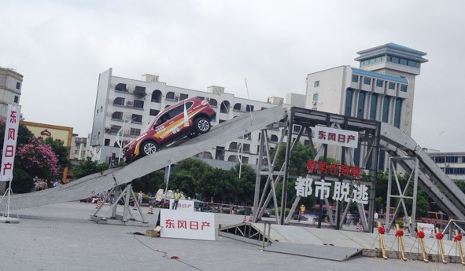
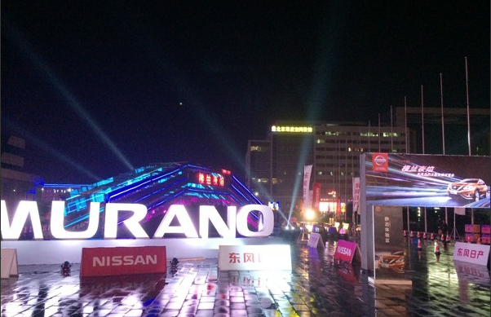
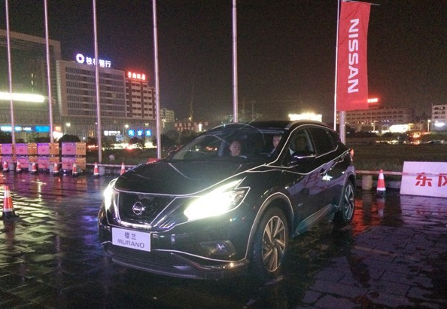
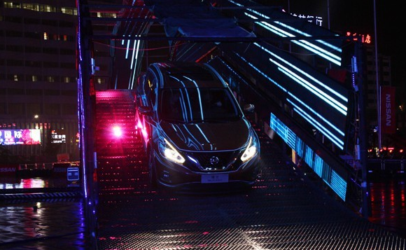
东风日产都市脱逃试驾会
东风日产都市脱逃试驾会
东风日产都市脱逃试驾会
东风日产楼兰夜焰试驾会
东风日产楼兰夜焰试驾会
东风日产楼兰夜焰试驾会

